Slide 1


«Организация мероприятий
гражданской обороны.
Эксплуатация защитных сооружений гражданской обороны на предприятиях
Юго-Восточного административного округа города Москвы»

Slide 2


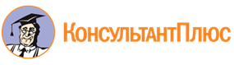
Правительство
Москвы
Федеральный закон от 12.02.1998 № 28-ФЗ «О гражданской обороне»
Постановление Правительства РФ от 29.11.1999 № 1309
«О Порядке создания убежищ и иных объектов гражданской обороны»
Приказ МЧС России от 21.07.2005 № 575 (Минюст России: рег. 21.09.2005 № 7032)
«Об утверждении Порядка содержания и использования защитных сооружений гражданской обороны в мирное время»
Приказ МЧС России от 15.12.2002 № 583 (Минюст России: рег. 25.03.2003 № 4317)
«Об утверждении и введении в действие Правил эксплуатации защитных сооружений гражданской обороны»

Slide 3
Правила содержания и эксплуатации защитных сооружений гражданской обороны на предприятиях Юго-Восточного административного округа города Москвы в соответствии с действующим законодательством
Правительство
Москвы
Федеральный закон от 12.02.1998 № 28-ФЗ «О гражданской обороне»
Гражданская оборона (далее ГО) – это комплекс мер, направленных на защиту населения и экономики от опасностей, возникающих в военное время или вследствие чрезвычайных ситуаций природного и техногенного характера.
Все мероприятия в Юго-Восточном административном округе города Москвы (далее – ЮВАО) по подготовке органов управления гражданской обороны, осуществляются в соответствии с требованиями Федерального закона № 28-ФЗ от 12.02.1998 «О гражданской обороне».

Slide 4
Правила содержания и эксплуатации защитных сооружений гражданской обороны на предприятиях Юго-Восточного административного округа города Москвы в соответствии с действующим законодательством
Правительство
Москвы
Постановление Правительства РФ от 29.11.1999 № 1309
«О Порядке создания убежищ и иных объектов гражданской обороны»
10. Организации обеспечивают сохранность существующих объектов гражданской обороны, принимают меры по поддержанию их в состоянии постоянной готовности к использованию
13. В мирное время объекты гражданской обороны в установленном порядке могут использоваться в интересах экономики и обслуживания населения, с сохранением возможности приведения их в заданные сроки в состояние готовности к использованию по назначению.

Slide 5
Правила содержания и эксплуатации защитных сооружений гражданской обороны на предприятиях Юго-Восточного административного округа города Москвы в соответствии с действующим законодательством
Правительство
Москвы
Приказ МЧС России от 21.07.2005 № 575
«Об утверждении Порядка содержания и использования защитных сооружений гражданской обороны в мирное время»
(Зарегистрирован в Минюсте России 21.09.2005 № 7032)
Содержание ЗС ГО в мирное время обязано обеспечить постоянную готовность помещений и оборудования систем жизнеобеспечения к переводу их в установленные сроки к использованию по предназначению и необходимые условия для безопасного пребывания укрываемых в ЗС ГО, как в военное время, так и в условиях чрезвычайных ситуаций мирного времени.
Для поддержания ЗС ГО в готовности к использованию по предназначению в организациях создаются группы (звенья) по их обслуживанию.

Slide 6
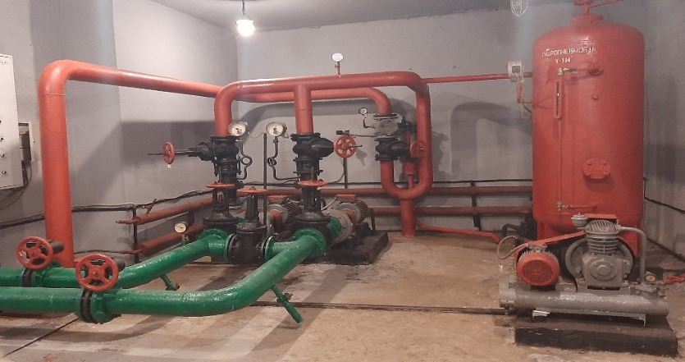
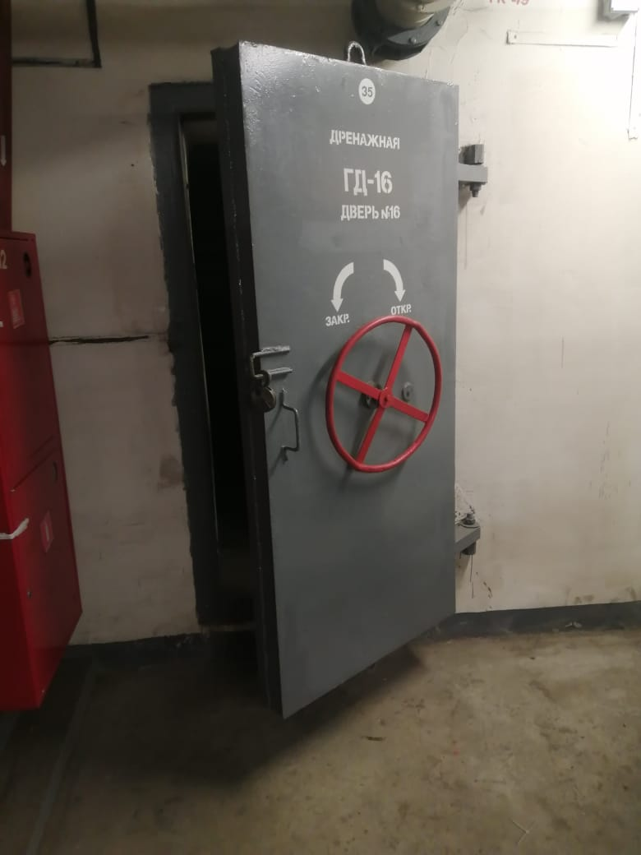
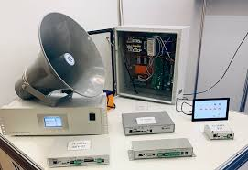
Правила содержания и эксплуатации защитных сооружений гражданской обороны на предприятиях Юго-Восточного административного округа города Москвы в соответствии с действующим законодательством
Правительство
Москвы
Приказ МЧС России от 21.07.2005 № 575
«Об утверждении Порядка содержания и использования защитных сооружений гражданской обороны в мирное время»
(Зарегистрирован в Минюсте России 21.09.2005 № 7032)
Инженерно-техническое и специальное оборудование, средства связи и оповещения ЗС ГО необходимо содержать в исправном состоянии и готовности к использованию по назначению.
Содержание, эксплуатация, текущий и плановый ремонты инженерно-технического и специального оборудования, средств связи и оповещения осуществляются в соответствии с технической документацией.

Slide 7
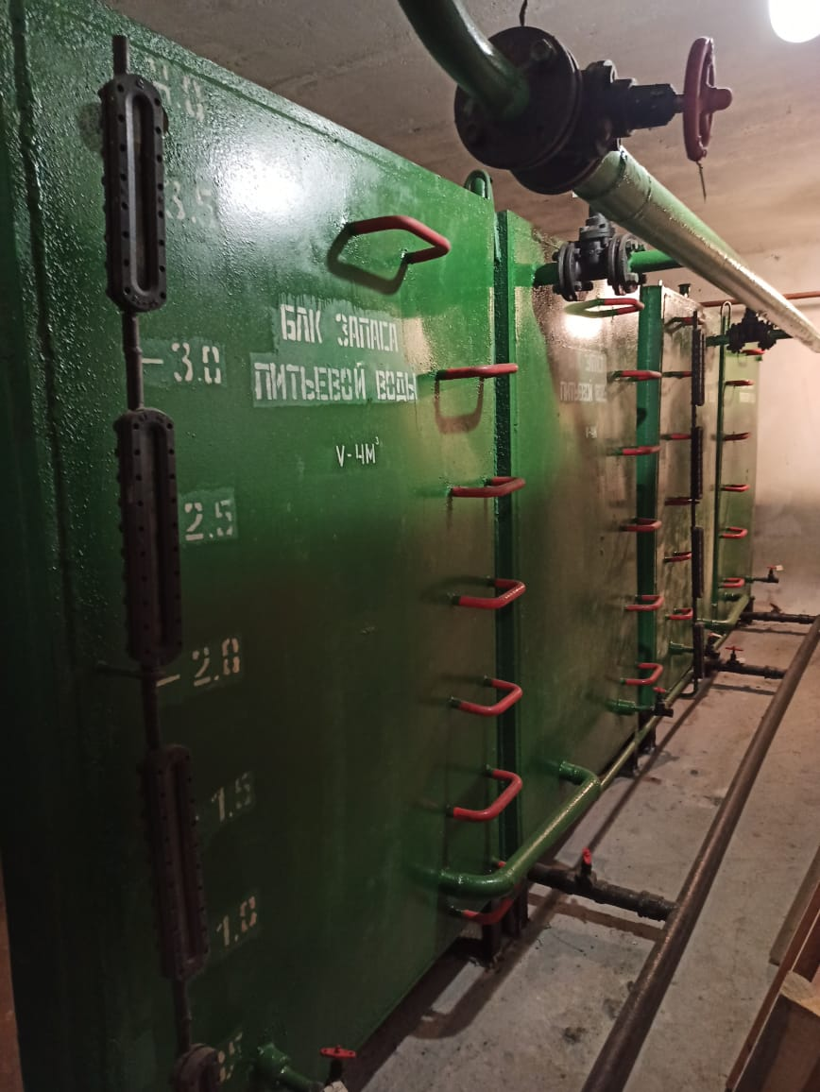
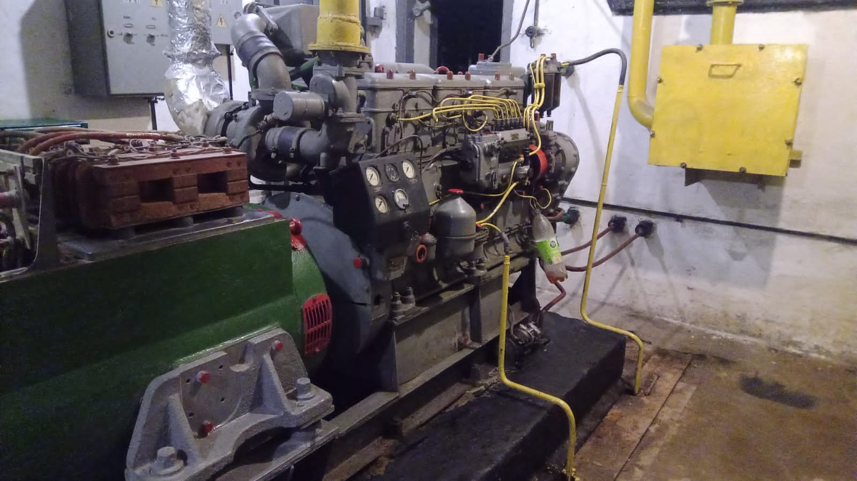
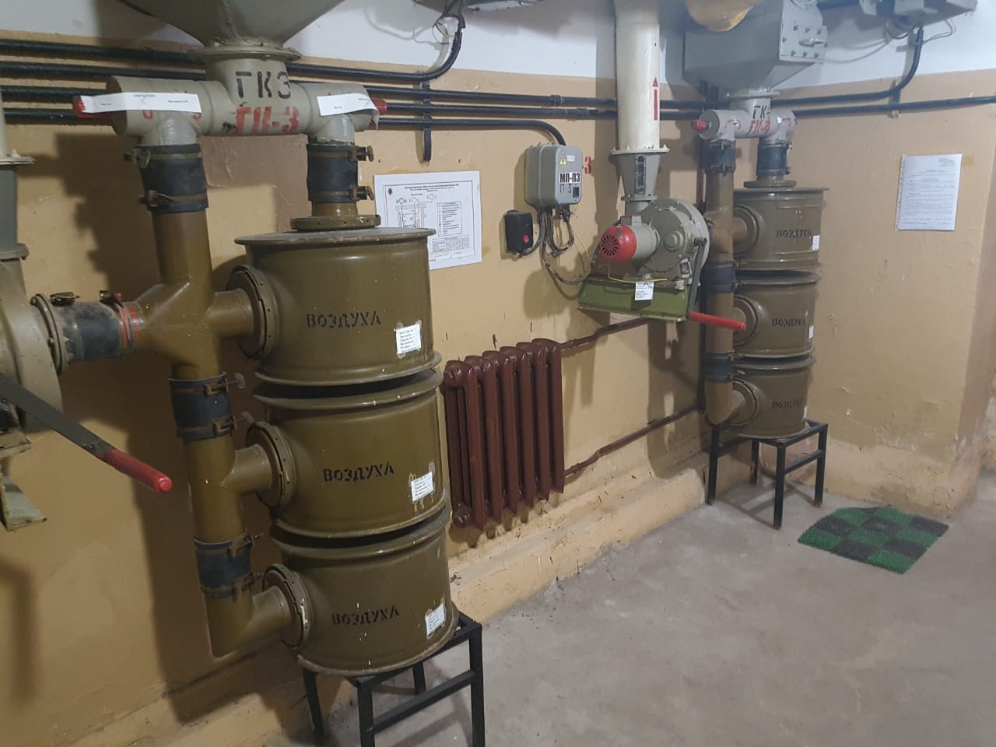
Правила содержания и эксплуатации защитных сооружений гражданской обороны на предприятиях Юго-Восточного административного округа города Москвы в соответствии с действующим законодательством
Правительство
Москвы
Приказ МЧС России от 21.07.2005 № 575
«Об утверждении Порядка содержания и использования защитных сооружений гражданской обороны в мирное время»
(Зарегистрирован в Минюсте России 21.09.2005 № 7032)
Установлены ограничения по использованию элементов систем жизнеобеспечения, в т.ч. использование систем воздухоснабжения ЗС ГО в мирное время допускается только по режиму чистой вентиляции.

Slide 8
Правила содержания и эксплуатации защитных сооружений гражданской обороны на предприятиях Юго-Восточного административного округа города Москвы в соответствии с действующим законодательством
Правительство
Москвы
Приказ МЧС России от 21.07.2005 № 575
«Об утверждении Порядка содержания и использования защитных сооружений гражданской обороны в мирное время»
(Зарегистрирован в Минюсте России 21.09.2005 № 7032)
При использовании ЗС ГО в мирное время необходимо:
- поддерживать температуру в помещениях в соответствии с требованиями проекта;
- обеспечить защиту от атмосферных осадков и поверхностных вод входов и аварийных выходов;
- проводить окраску и ремонт помещений и оборудования систем жизнеобеспечения в соответствии с установленными правилами;
- закрыть и опечатать герметические клапаны, установленные до и после фильтров-поглотителей, устройств регенерации и фильтров для очистки воздуха от окиси углерода;
- обеспечить в напорных емкостях аварийного запаса питьевой воды проток воды с полным обменом ее в течение 2 суток;
- содержать емкости запаса питьевой воды технически исправными;
- закрыть и опечатать вспомогательные помещения, а также санузлы, не используемые в хозяйственных целях;
- законсервировать дизельные электростанции;
- обеспечить открываемые защитно-герметические и герметические ворота и двери подставками.

Slide 9
Правила содержания и эксплуатации защитных сооружений гражданской обороны на предприятиях Юго-Восточного административного округа города Москвы в соответствии с действующим законодательством
Правительство
Москвы
Приказ МЧС России от 21.07.2005 № 575
«Об утверждении Порядка содержания и использования защитных сооружений гражданской обороны в мирное время»
(Зарегистрирован в Минюсте России 21.09.2005 № 7032)
Основные помещения ЗС ГО разрешается использовать под:
- санитарно-бытовые помещения;
- помещения культурного обслуживания и помещения для учебных занятий;
- производственные помещения, в которых осуществляются технологические процессы, не сопровождающиеся выделением вредных жидкостей, паров и газов, опасных для людей;
- технологические, транспортные и пешеходные тоннели;
- помещения дежурных электриков, связистов, ремонтных бригад;
- гаражи для легковых автомобилей, подземные стоянки автокаров и автомобилей;
- складские помещения для хранения несгораемых, а также для сгораемых материалов при наличии автоматической системы пожаротушения;
- помещения торговли и питания (магазины, залы столовых, буфеты, кафе, закусочные и др.);
- спортивные помещения (стрелковые тиры и залы для спортивных занятий);
- помещения бытового обслуживания населения (ателье, мастерские, приемные пункты и др.);
- вспомогательные (подсобные) помещения лечебных учреждений.

Slide 10
Правила содержания и эксплуатации защитных сооружений гражданской обороны на предприятиях Юго-Восточного административного округа города Москвы в соответствии с действующим законодательством
Правительство
Москвы
Приказ МЧС России от 15.12.2002 № 583
«Об утверждении и введении в действие Правил эксплуатации защитных сооружений гражданской обороны»
(Зарегистрирован в Минюсте России 25.03.2003 № 4317)
В организациях, эксплуатирующих ЗС ГО, назначаются ответственные должностные лица, в обязанности которых входит организация их правильного учета, содержания помещений, обеспечение сохранности защитных устройств и внутреннего инженерно-технического оборудования.
Для обслуживания ЗС ГО в мирное время в организациях, эксплуатирующих эти сооружения, создаются звенья по обслуживанию ЗС ГО.
Готовность и использование ЗС ГО по предназначению обеспечивают руководители ГО организаций, на учете которых они находятся.

Slide 11
Правила содержания и эксплуатации защитных сооружений гражданской обороны на предприятиях Юго-Восточного административного округа города Москвы в соответствии с действующим законодательством
Правительство
Москвы
Приказ МЧС России от 15.12.2002 № 583
«Об утверждении и введении в действие Правил эксплуатации защитных сооружений гражданской обороны»
(Зарегистрирован в Минюсте России 25.03.2003 № 4317)
В обязанности руководителя ГО организаций входит планирование и организация выполнения мероприятий:
- по обеспечению сохранности и готовности ЗС ГО к приему укрываемых, своевременному техническому обслуживанию, ремонту и замене защитных устройств и внутреннего инженерно-технического оборудования
- по подготовке личного состава групп (звеньев) по обслуживанию ЗС ГО, обучению рабочих и служащих правилам пользования ЗС ГО в чрезвычайных ситуациях мирного и военного времени

Slide 12
Правила содержания и эксплуатации защитных сооружений гражданской обороны на предприятиях Юго-Восточного административного округа города Москвы в соответствии с действующим законодательством
Правительство
Москвы
Приказ МЧС России от 15.12.2002 № 583
«Об утверждении и введении в действие Правил эксплуатации защитных сооружений гражданской обороны»
(Зарегистрирован в Минюсте России 25.03.2003 № 4317)
Оценка технического состояния ЗС ГО осуществляется при ежегодных, специальных (внеочередных) осмотрах, комплексных оценках технического состояния и инвентаризации.
Ежегодные и специальные осмотры производятся в порядке, устанавливаемом руководителем организации, эксплуатирующей ЗС ГО.
Специальные осмотры проводятся после пожаров, землетрясений, ураганов, ливней и наводнений.
Комплексная оценка технического состояния ЗС ГО проводится один раз в три года организацией, эксплуатирующей ЗС ГО.

Slide 13
Правила содержания и эксплуатации защитных сооружений гражданской обороны на предприятиях Юго-Восточного административного округа города Москвы в соответствии с действующим законодательством
Правительство
Москвы
Приказ МЧС России от 15.12.2002 № 583
«Об утверждении и введении в действие Правил эксплуатации защитных сооружений гражданской обороны»
(Зарегистрирован в Минюсте России 25.03.2003 № 4317)
- Техническое обслуживание общепромышленного оборудования осуществляется в соответствии с положениями о планово-предупредительных ремонтах этого оборудования.
- На некоторых технических системах (дизель-генераторах, компрессорах, холодильных машинах и др.) при техническом обслуживании дополнительно должны быть выполнены операции, предусмотренные заводскими инструкциями.
- Текущий ремонт осуществляется в процессе эксплуатации для гарантированного обеспечения работоспособности технических систем.
- К текущему ремонту относятся работы по систематическому предохранению конструкций от преждевременного износа путем проведения мероприятий планово-предупредительного характера и устранению мелких повреждений и неисправностей в процессе их эксплуатации.
- Перечень, объемы работ, потребное количество сил и средств, сроки выполнения работ отражаются в годовых планах планово-предупредительных ремонтов.

Slide 14
Правила содержания и эксплуатации защитных сооружений гражданской обороны на предприятиях Юго-Восточного административного округа города Москвы в соответствии с действующим законодательством
Правительство
Москвы
Приказ МЧС России от 15.12.2002 № 583
«Об утверждении и введении в действие Правил эксплуатации защитных сооружений гражданской обороны»
(Зарегистрирован в Минюсте России 25.03.2003 № 4317)
VI. Приведение защитных сооружений в готовность к приему укрываемых
6.1. Мероприятия по подготовке защитных сооружений к приему укрываемых
6.2. Обозначение защитных сооружений и маршрутов движения укрываемых к ним
6.3. Порядок заполнения защитных сооружений укрываемыми
6.4. Размещение укрываемых в защитных сооружениях. Санитарно-технические требования к содержанию помещений
VII. Обязанности личного состава группы (звена) по обслуживанию защитного сооружения

Slide 15
Правила содержания и эксплуатации защитных сооружений гражданской обороны на предприятиях Юго-Восточного административного округа города Москвы в соответствии с действующим законодательством
Правительство
Москвы
Приказ МЧС России от 15.12.2002 № 583
«Об утверждении и введении в действие Правил эксплуатации защитных сооружений гражданской обороны»
(Зарегистрирован в Минюсте России 25.03.2003 № 4317)
- Формы учетных, планирующих и отчетных документов
- Перечень документации ЗС ГО
- Схемы организации группы (звена) по обслуживанию
- Перечень инвентаря, приборов, имущества, инструмента и ремонтных материалов, необходимых для укомплектования ЗС ГО
- Примерные нормы оснащения (табелизации) группы (звена) по обслуживанию ЗС ГО
- Примерные нормы создания комплектов медицинских изделий для ЗС ГО, врача и фельдшера

Slide 16
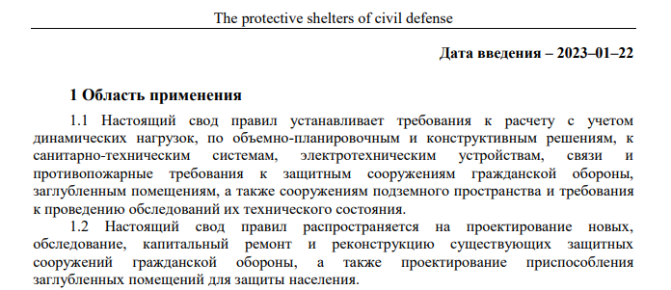
Правила содержания и эксплуатации защитных сооружений гражданской обороны на предприятиях Юго-Восточного административного округа города Москвы в соответствии с действующим законодательством
Правительство
Москвы
СП 88.13330.2022 «СНиП II-11-77*. Защитные сооружения гражданской обороны»
(Утвержден приказом Минстроя России от 21.12.2022 № 1101/пр)

Slide 17
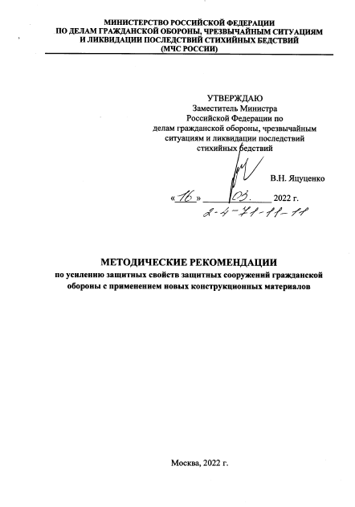
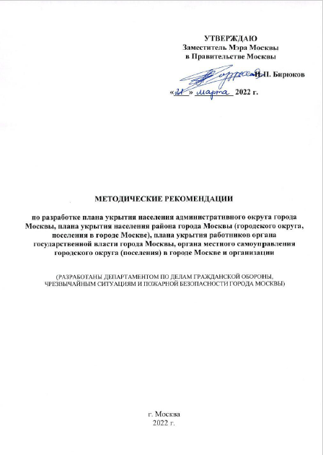
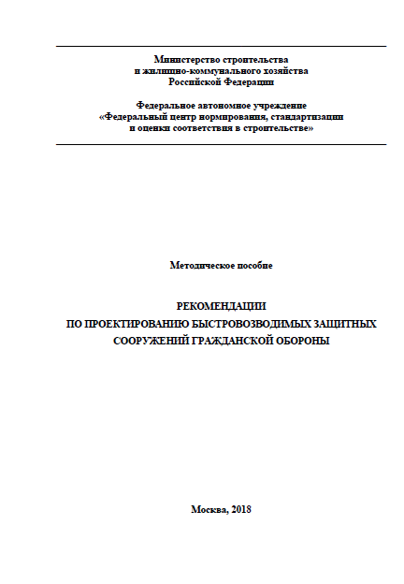
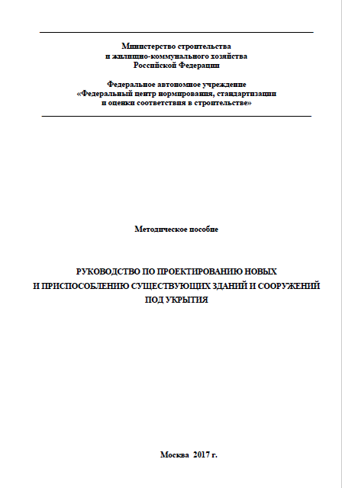
Правила содержания и эксплуатации защитных сооружений гражданской обороны на предприятиях Юго-Восточного административного округа города Москвы в соответствии с действующим законодательством
Правительство
Москвы
Методические рекомендации МЧС России и Правительства Москвы

Slide 18
Правила содержания и эксплуатации защитных сооружений гражданской обороны на предприятиях Юго-Восточного административного округа города Москвы в соответствии с действующим законодательством
Правительство
Москвы
Кодекс Российской Федерации об административных правонарушениях»
(Федеральный закон от 30.12.2001 № 195-ФЗ)
Статья 20.7. Невыполнение требований и мероприятий в области гражданской обороны
1. Невыполнение установленных федеральными законами и иными нормативными правовыми актами Российской Федерации специальных условий (правил) эксплуатации технических систем управления гражданской обороны и объектов гражданской обороны, использования и содержания систем оповещения, средств индивидуальной защиты, другой специальной техники и имущества гражданской обороны -
влечет наложение административного штрафа на должностных лиц в размере от пяти тысяч до десяти тысяч рублей; на юридических лиц - от пятидесяти тысяч до ста тысяч рублей.
2. Невыполнение мероприятий по подготовке к защите и по защите населения, материальных и культурных ценностей на территории Российской Федерации от опасностей, возникающих при ведении военных действий или вследствие этих действий, -
влечет наложение административного штрафа на должностных лиц в размере от десяти тысяч до двадцати тысяч рублей; на юридических лиц - от ста тысяч до двухсот тысяч рублей.

Slide 19
Контактная информация
Управление по ЮВАО Департамента ГОЧСиПБ:
адрес: г. Москва, ш. Энтузиастов 22/18
телефон: 8(495)622-90-90, доб. 51400

